Slide 2
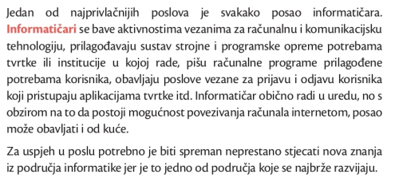

Slide 3
Sigurnost i suradnja na mreži
7. razred

Slide 4
Poslovi poboljšani razvojem informatike i IKT-a
IKT – informacijska i komunikacijska tehnologija
primjeri: dizajn, proizvodnja, pohranjivanje informacija, evidencija poslovanja, organiziranje i dizajniranje podataka…
informatičari
bave se aktivnostima vezanim za računalnu i komunikacijsku tehnologiju
prilagođavaju sustav strojne i programske opreme potrebama tvrtke ili institucije u kojoj rade
pišu računalne programe prilagođene potrebama korisnika
obavljaju poslove vezane za prijavu i odjavu korisnika koji pristupaju aplikacijama tvrtke

Slide 5
Suradnja među članovima virtualne zajednice
Poslovni uspjeh institucije uvelike ovisi o uspješnosti suradnje među članovima zajednice

Slide 6
Dijeljenje informacija na mreži
Prava informacija je jedna od najvećih vrijednosti u radu.
Načini ugrožavanja sigurnosti informacija:
oprema
vremenski uvjeti
pogreška korisnika unutar virtualne zajednice

Slide 7
e-kriminal / visokotehnološki kriminal / cyber kriminal
obuhvaća skup kaznenih djela koja podrazumijevaju uporabu interneta, računala ili nekih drugih elektroničkih uređaja
oblici:
širenje opasnih elektroničkih virusa
pokretanje DoS napada koji onesposobljavaju računalni sustav tako da on odbija izvršiti bilo koju uslugu ovlaštenog korisnika
krađa identiteta
spam
govor mržnje
proizvodnja, posjedovanje i distribucija spornog materijala

Slide 8
Sigurnost i suradnja na mreži
Većina poslova je poboljšana uporabom informacijske i komunikacijske tehnologije.
Informatičari se bave mnogim aktivnostima vezanim za računalnu i komunikacijsku tehnologiju te stalno moraju biti „u koraku s vremenom” kako bi uspješno mogli obavljati svoj posao.
Za poslovni uspjeh svake institucije važna je suradnja i povjerenje između članova zajednice, kao i pravovremeno posjedovanje i tajnost informacija.
Krađu identiteta obuhvaća krađu osobnih podataka, adresa, korisničkih podataka, brojeva bankovnih kartica itd.
Zapišimo…

